Slide 1
COMPLEJIDAD TERRITORIAL Y
ENFOQUE DE DERECHOS
SIN TERRITORIO NO HAY DERECHOS

Slide 2

PREMISA CENTRAL
En las últimas cuatro décadas la política pública chilena en general y la política social en particular se ha caracterizado por su enfoque subsidiario e individualizante.
Ello se ha traducido en esfuerzo permanentes por refinar los mecanismos de tamizaje de la vulnerabilidad de personas y familias arribando a instrumentos de diverso nivel de sensibilidad.

Slide 3
Vulnerabilidad
Individuo

Slide 4
El foco en la diada vulnerabilidad-personas se ha traducido en un severo y persistente punto ciego respecto de las condiciones de complejidad social de los territorios en que dichos sujetos se desenvuelven, reduciéndolos con ello al mero lugar donde los(las) usuarios(as) viven.
Hoy en día el territorio es para la política social un mero dato administrativo llamado DOMICILIO

Slide 5
COMPLEJIDAD TERRITORIAL
PROGRAMAS SOCIALES

Slide 6
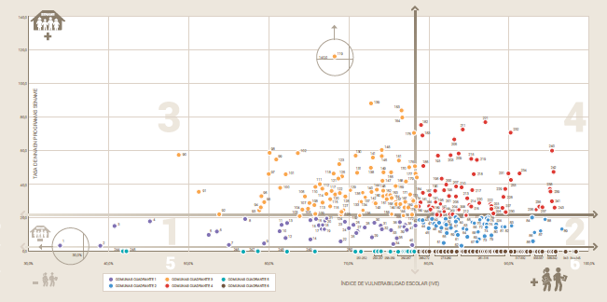
90 comunas con más de 1.859.000 mil NNA con -IVE y +CPS (11/15 capitales regionales)
48 comunas con más de 355 mil NNA con +IVE y –CPS (2/10 indígenas)

Slide 7
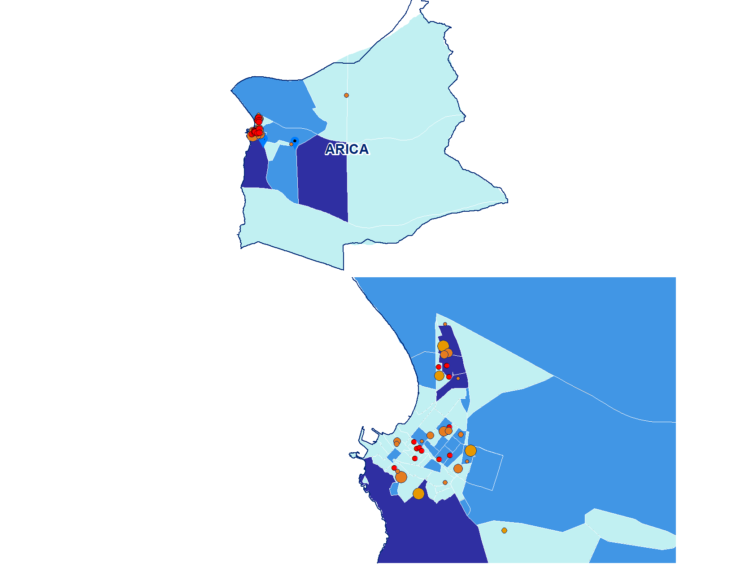

CARACTERIZACIÓN COMUNAL
Arica
N° de niños(as) en tramo 40 % CSE
11.062
11.062 niños(as)
en el tramo más vulnerable
Cobertura:
504 (INTEGRA)
1.624 (JUNJI)

Slide 8
CARACTERIZACIÓN COMUNAL
Temuco y Padre Las Casas
N° de niños(as) en tramo 40 % CSE
Temuco : 10.190
Padre Las Casas : 4.189
9 mil niños(as)
en el tramo más vulnerable
Cobertura:
925 (INTEGRA)
1.264 (JUNJI)

Slide 9
Vulnerabilidad
Complejidad
Individuo
Territorio

Slide 10


Slide 11
OBSERVANDO COMPLEJIDAD TERRITORIAL
Supone, como punto de partida, entender a los territorios más allá de sus dimensiones físicas y materiales y reconocerlos como sistemas complejos en los que:
  hay diversidad cultural
  Se producen dinámicas de inclusión/ exclusión,
  Se desarrollan intervenciones de distintos tipos, enfoques y magnitudes.

Slide 12
  La observación de la complejidad territorial abre un campo de interpretación de lo social mas allá de la sola decisión individual, la capacidad de agencia personal, y el mérito como mecanismos de movilidad social.
  La observación de la complejidad territorial obliga al reconocimiento de los mecanismos de segregación, la desigual distribución de la geografía de oportunidades y la existencia de férreas cadenas de exclusión social.
  LA SOLA RESIDENCIA EN TERRITORIOS DE EXCLUSIÓN ES UNA VULNERACION A LOS DERECHOS HUMANOS DE QUIENES HABITAN ALLÍ

Slide 13
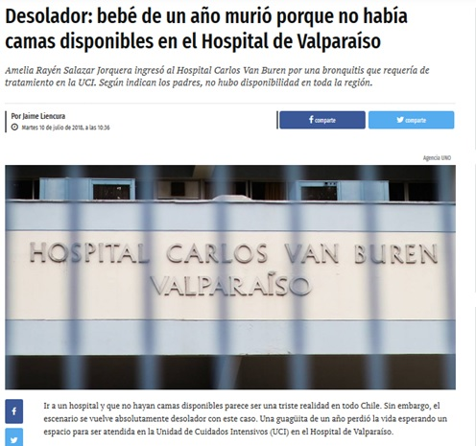

Slide 14
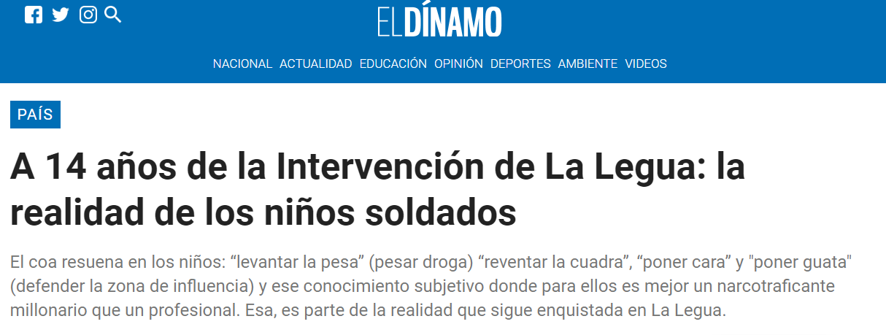

Slide 15
ENFOQUE DE DERECHOS
Y COMPLEJIDAD TERRITORIAL
El enfoque de derechos exige el reconocimiento de las profundas desigualdades estructurales que afectan a determinados grupos de la población que han tendido a localizarse en territorios de diversa escala y características.
UNA POLÍTICA PÚBLICA ÚNICAMENTE INDIVIDUAL Y FAMILISTA NO ES CAPAZ DE ENCARNAR UN ENFOQUE DE DERECHOS porque hacerlo supone demandar desde el Estado un rol garante que se traduce en el abordaje contextual de DESIGUALDADES ESTRUCTURALES QUE NO OBSERVA

Slide 16
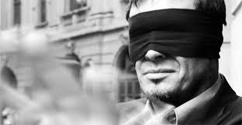

Slide 17

POR ELLO APOSTAMOS A…
Observar condiciones de desigualdad territorial
Reconocer y espacializar las fallas en los sistemas de intervención
Relevar y potenciar el rol de los actores de política pública con presencia territorial, especialmente a escala comunal

